Slide 2
13
資訊安全
13-1 OSI安全架構
13-2 網路帶來的安全威脅
13-3 惡意程式與防範之道
13-4 常見的安全攻擊手法
13-5 加密的原理與應用
13-6 資訊安全措施

Slide 3
13-1 OSI安全架構
P.13-2~P.13-4
根據BS 7799 對於資訊安全管理系統 (ISMS，Information Security Management System) 的定義，「對組織來說，資訊是一種資產，和其它重要的營運資產一樣有價值，所以要持續受到適當保護，而資訊安全可以保護資訊不受威脅，確保組織持續營運，將營運損失降到最低，得到最大的投資報酬率與商機」。
為了有效評估組織的資訊安全需求，ITU-T 定義了X.800 OSI安全架構 (X.800，Security Architecture for OSI) 建議書，其重點包含安全攻擊、安全服務與安全機制。

Slide 4
13-2 網路帶來的安全威脅
P.13-5
常見的網路安全問題首推駭客入侵與電腦病毒肆虐，所謂駭客 (hacker) 指的是未經授權而擅自存取他人電腦的人。
發展迄今，電腦病毒 (computer virus) 一詞涵蓋了「電腦病毒/蠕蟲/特洛伊木馬」、「間諜軟體」、「網路釣魚」、「垃圾郵件」等不同類型的惡意程式 (malware)。

Slide 5
13-3 惡意程式與防範之道
P.13-6~ P.13-15
類型 | 說明
電腦病毒 (virus) | 這是依附於某個檔案或開機磁區，並會自我複製到其它檔案的程式。
蠕蟲 (worm) | 這是會透過網路自我複製到其它電腦的程式。
特洛伊木馬 (trojan horse) | 特洛伊木馬會偽裝成看似無害或有趣的程式，在使用者將它下載回電腦並加以執行後，就會植入電腦並取得電腦的控制權，伺機進行惡意行為。
後門 (back door) | 「後門」是程式設計人員留在程式中的秘密入口，用來在除錯階段獲得特殊權限或迴避認證程序，若後門忘記關閉，就會對系統造成威脅。另一種「後門」則是攻擊者透過特洛伊木馬所植入，藉以遙控受害的系統。
間諜軟體 (spyware) | 間諜軟體會透過「特洛伊木馬」、「後門」或在使用者下載程式的同時一起下載到電腦，並在不知不覺的情況下安裝或執行某些工作，進而監看、記錄並回報使用者的資訊。
網路釣魚 (phishing) | 這是誘騙使用者透過電子郵件或網站提供其資訊的手段。
垃圾郵件 (span) | 這是透過電子郵件或即時通訊所傳送過來的訊息，最常見的就是網路釣魚郵件和各種廣告。
軟體炸彈 (software bomb) | 軟體炸彈在進入系統的當下並不會立刻發作，而是在系統符合特定時間或特定邏輯的情況下，才會觸發某些行為。
殭屍程式 (zombie) | 這是會命令被感染的電腦對其它電腦發動攻擊的程式。

Slide 6
13-4 常見的安全攻擊手法
P.13-16~P.13-18
偽裝攻擊 (spoofing attack)
竊聽攻擊 (sniffing attack)
暴力攻擊 (brute force attack)
後門攻擊 (backdoor attack)
利用漏洞入侵
阻斷服務攻擊 (DoS attack，denial of service attack)、 分散式阻斷服務攻擊 (DDoS attack，distributed DoS attack)
惡意程式攻擊
無線網路盜連
無線網路攻擊
社交工程 (social engineering)

Slide 7
13-5 加密的原理與應用
P.13-19~P.13-23
加密 (encryption) 的目的是資訊保密，常見的加密方式有「對稱式加密」(秘密金鑰) 與「非對稱式加密」(公開金鑰) 。
13-5-1 對稱式加密
13-5-2 非對稱式加密
13-5-3 數位簽章
13-5-4 數位憑證

Slide 8
13-6 資訊安全措施
P.13-26~P.13-32
常見的資訊安全措施如下：
存取控制
備份與復原
防毒軟體
防火牆
代理人伺服器
入侵偵測系統

Slide 9
本章結束

Slide 10
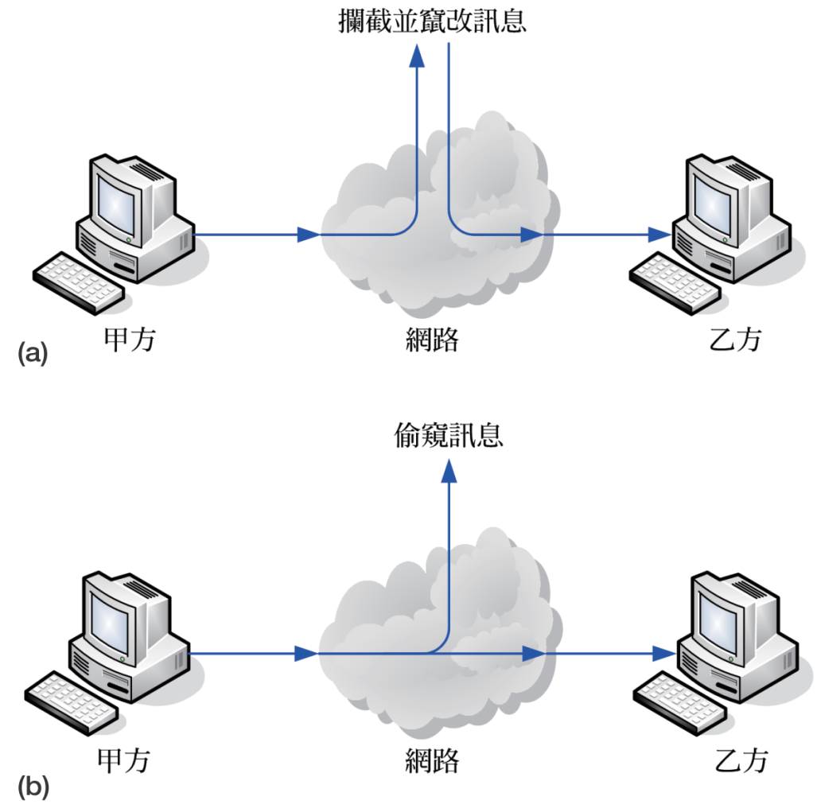
13-1-1 安全攻擊
P.13-3
主動式攻擊 (active attacks)
被動式攻擊 (passive attacks)

Slide 11
13-1-2 安全服務
P.13-4
認證 (authentication)
存取控制 (access control)
保密性 (confidentiality)
完整性 (integrity)
不可否認性 (nonrepudiation)

Slide 12
13-1-3 安全機制
P.13-4
特定安全機制 (specific security mechanisms)
一般安全機制 (pervasive security mechanisms)

Slide 13
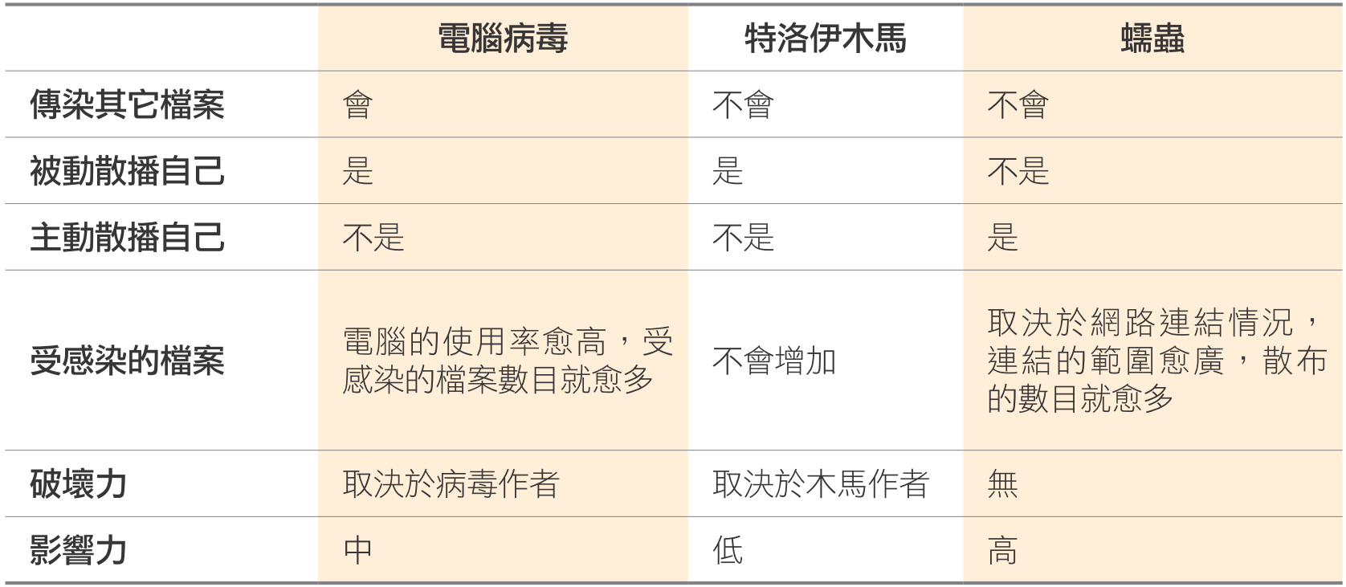
13-3-1 電腦病毒/蠕蟲/特洛伊木馬(1/3)
電腦病毒的傳染途徑
電腦病毒的防範之道

Slide 14
13-3-1 電腦病毒/蠕蟲/特洛伊木馬(2/3)
電腦病毒的傳染途徑 ：
透過網路自動向外散播
透過電子郵件自動向外散播
透過即時通訊自動向外散播
透過部落格、臉書或社交網站進行散播
偽裝成吸引人的檔案誘騙下載

Slide 15
13-3-1 電腦病毒/蠕蟲/特洛伊木馬(3/3)
電腦病毒的防範之道：
安裝防毒軟體並定期更新病毒碼
定期利用外部的儲存裝置備份資料
勿開啟或執行盜版軟體、來路不明的檔案、程式或電子郵件
勿使用來路不明的光碟或隨身碟開機
在其它電腦使用過的隨身碟、行動硬碟等外部的儲存裝置必須先進行掃毒
沒有存取網路時可以離線
多使用Web Based Mail
拒絕來路不明的即時通訊
慎選瀏覽的網站，勿隨意點取彈出式廣告
定期更新Windows作業系統、瀏覽器和即時通訊軟體
製作緊急救援光碟
安裝IP分享器或防火牆
勿使用來路不明的免費WiFi
勿使用公共場所的USB充電孔

Slide 16
13-3-2 間諜軟體
間諜軟體通常是由下列程式所組成：
鍵盤側錄程式
螢幕擷取程式
事件記錄程式
間諜軟體的防範之道
安裝防間諜軟體並定期更新
定期更新作業系統和瀏覽器
勿隨意下載、儲存與安裝來路不明的程式
慎選瀏覽的網站

Slide 17
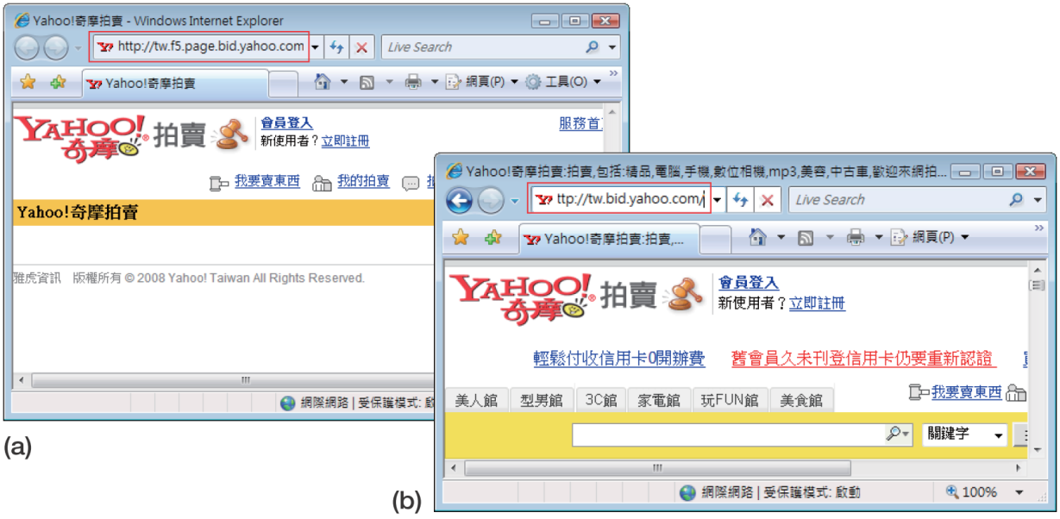
13-3-3 網路釣魚
網路釣魚 (phishing) 是詐騙使用者透過電子郵件或網站提供其資訊的手段，現在又發展出另一種更高明的手段叫做網址嫁接。
網路釣魚的防範之道
安裝防網路釣魚與網址嫁接軟體。
定期更新電子郵件程式和即時通訊軟體並定期更新。
合法的公司不會以電子郵件要求您的隱私資訊。
拒絕來路不明的即時通訊。
當您欲在網頁上填寫重要資訊，務必確認網頁的網址與內容均正確。
(a) 以類似網頁偽裝成Yahoo!奇摩拍賣的釣魚網站 (b) 真正的Yahoo!奇摩拍賣，可以由網址http://tw.bid.yahoo.com/判斷

Slide 18
13-3-4 垃圾郵件
垃圾郵件指的是透過電子郵件或即時通訊所傳送過來的訊息，最常見的就是網路釣魚郵件和各種廣告。
垃圾郵件的防範之道
安裝防垃圾郵件軟體並定期更新。
定期更新電子郵件程式和即時通訊軟體。
不要開啟來路不明且疑似為垃圾郵件的電子郵件。
拒絕來路不明的即時通訊。

Slide 19
13-5-1 對稱式加密
對稱式加密 (symmetric encryption) 又稱為秘密金鑰 (secret key)，發訊端 (以下稱甲方) 與收訊端 (以下稱乙方) 必須協商一個不對外公開的秘密金鑰，甲方在將資訊傳送出去之前先以秘密金鑰加密(encryption)，而乙方在收到經過加密的資訊之後就以秘密金鑰解密 (decryption) 。

Slide 20
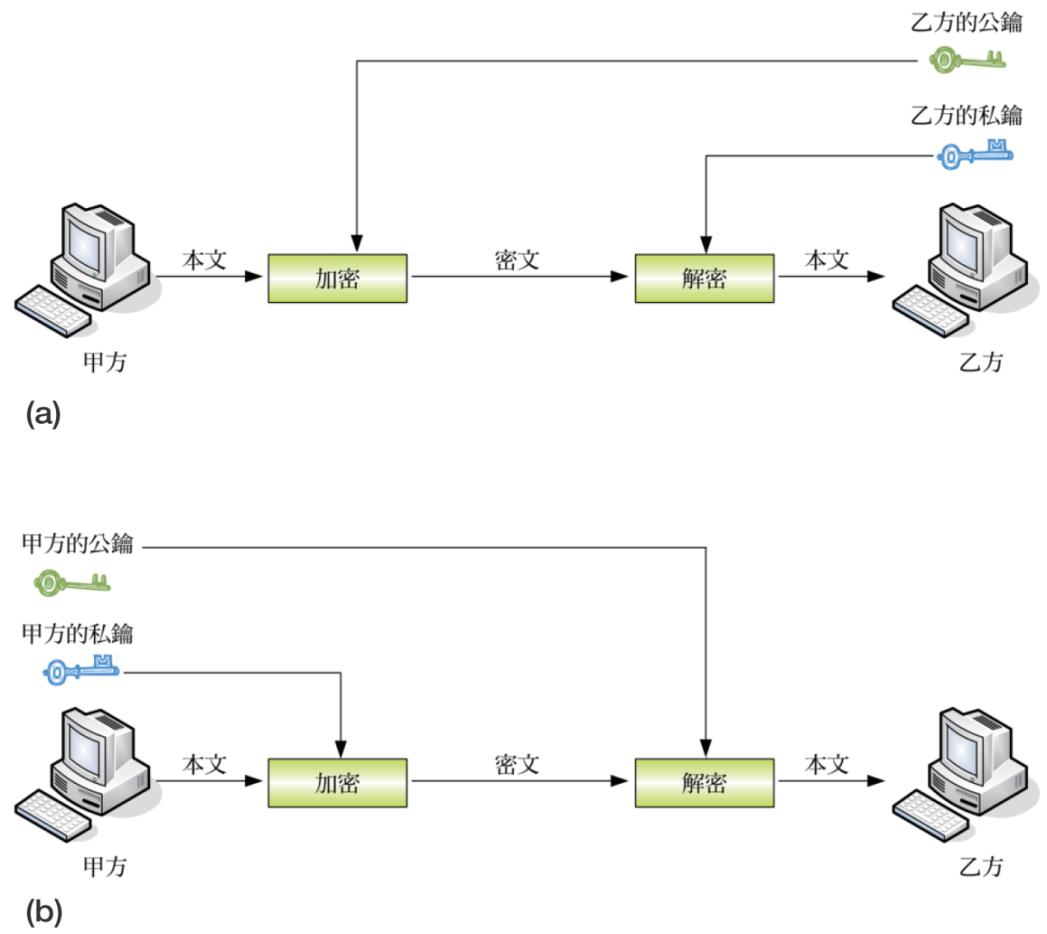
13-5-2 非對稱式加密
非對稱式加密 (asymmetric encryption)又稱為公開金鑰 (public key)，發訊端與收訊端各有一對公鑰 (public key) 和私鑰 (private key)，在將資訊以私鑰加密之後，必須使用對應的公鑰才能解密，而在將資訊以公鑰加密之後，必須使用對應的私鑰才能解密。

Slide 21
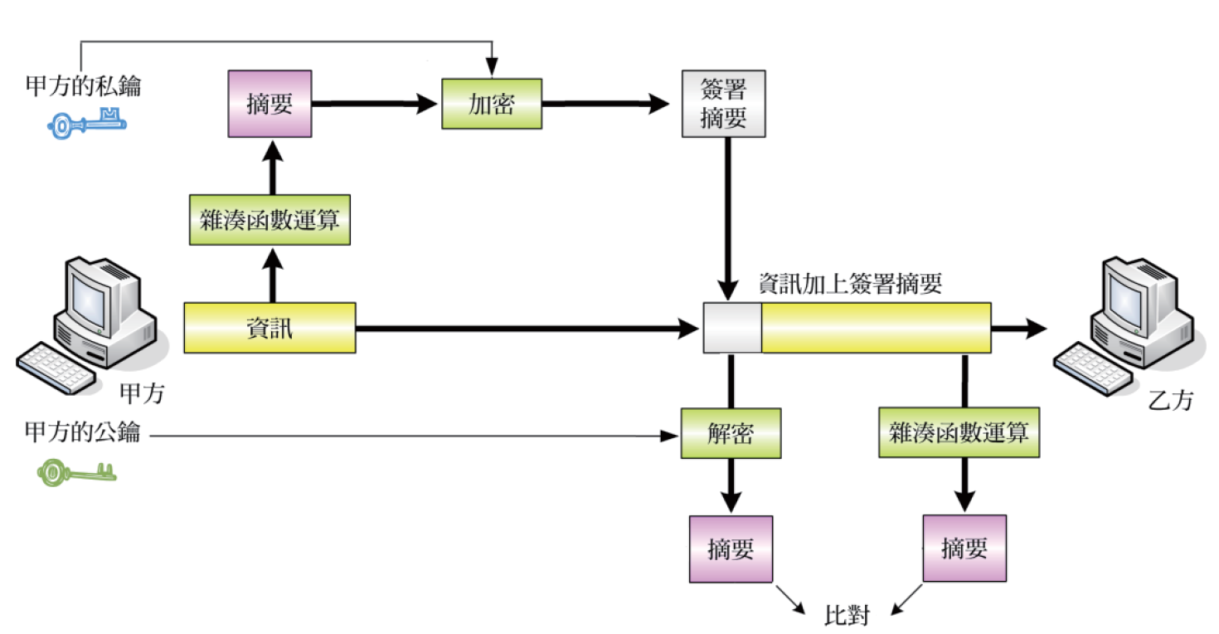
13-5-3 數位簽章
當非對稱式加密應用於來源證明時，發訊端以自己的私鑰將資訊加密所得到的密文就是所謂的數位簽章 (digital signature)。

Slide 22
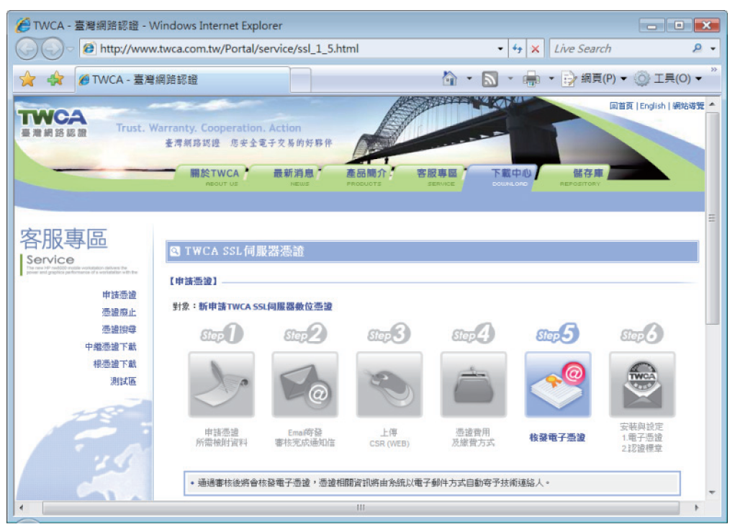
13-5-4 數位憑證
數位憑證 (DC，digital certiﬁcate) 是驗證使用者身份的工具，包含使用者身份識別與公鑰、憑證序號、有效期限、數位簽章演算法等資訊。
數位憑證的格式與內容是遵循ITU (國際電信聯盟) 所建議的X.509標準。

Slide 23
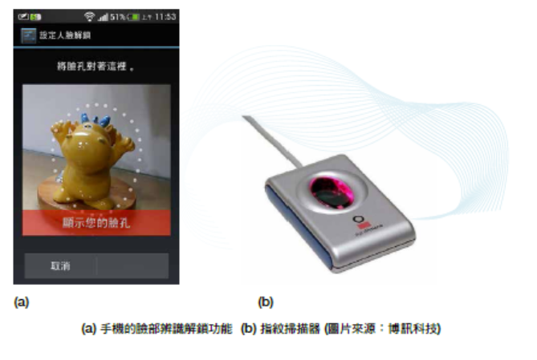
存取控制
存取控制 (access control) 指的是系統必須控制哪些人能夠存取資源，以及他們能夠在哪些情況下存取哪些資源，而身份認證 (authentication) 則是存取控制最重要的環節。
身份認證通常可以透過「帳戶與密碼」、「持有的物件」、「生物特徵」等方式來做鑑定。

Slide 24
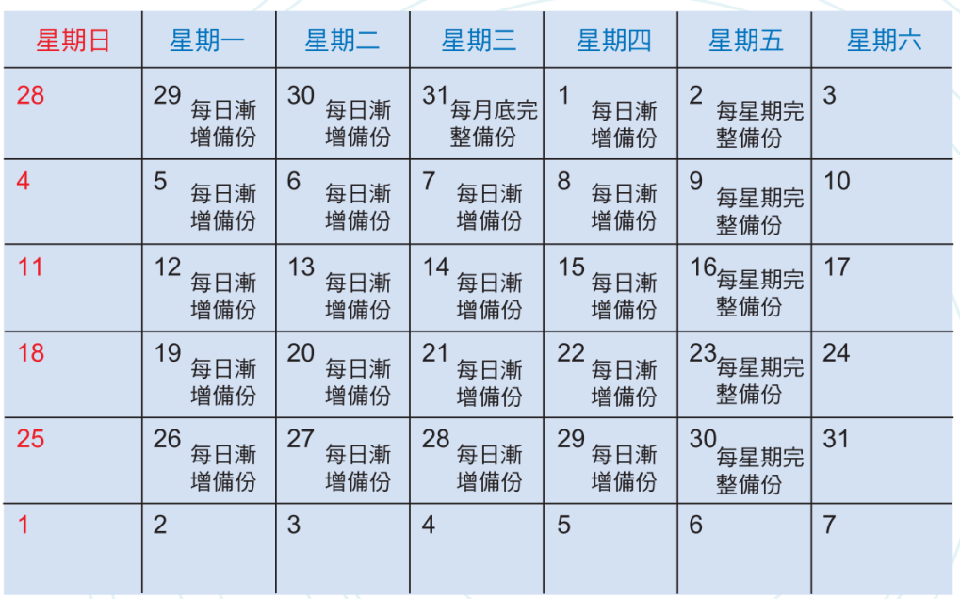
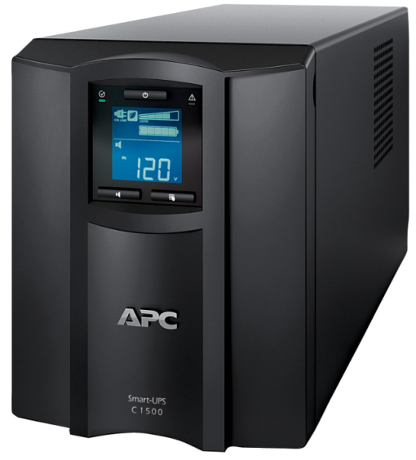
備份與復原
備份類型
完整備份 (full backup)
差異備份 (differential backup)
漸增備份 (incremental backup)
預防電力中斷
災害復原方案
緊急方案 (emergency plan)
備份方案 (backup plan)
復原方案 (recovery plan)
測試方案 (test plan)
不斷電系統
(圖片來源：amazon.com)

Slide 25
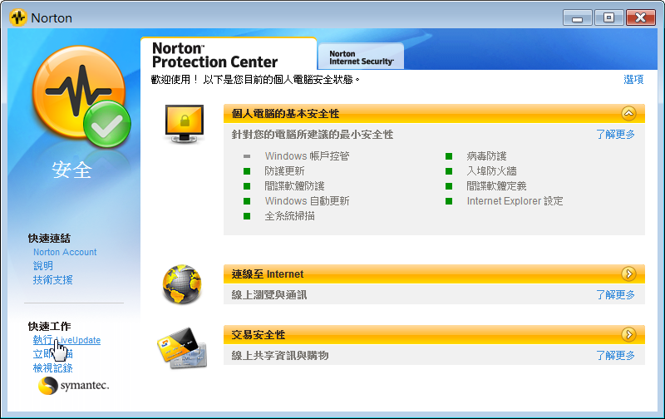
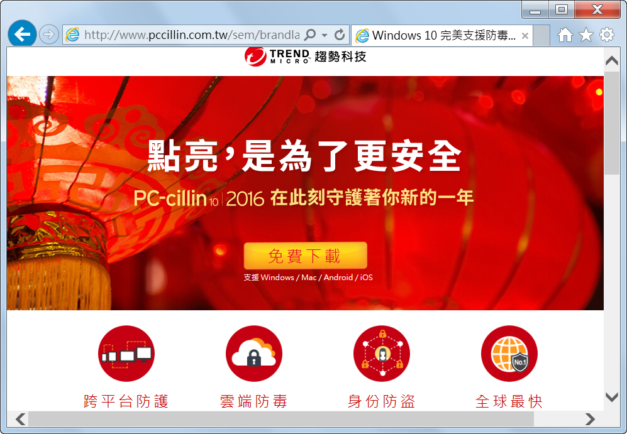
防毒軟體
防毒軟體就是用來防治電腦病毒的軟體，目前知名的防毒軟體大都能防治電腦病毒/蠕蟲/特洛伊木馬、間諜軟體、網路釣魚、垃圾郵件等惡意程式。除了傳統防毒方式，還有雲端防毒。
賽門鐵克的諾頓防毒
趨勢科技雲端防毒

Slide 26
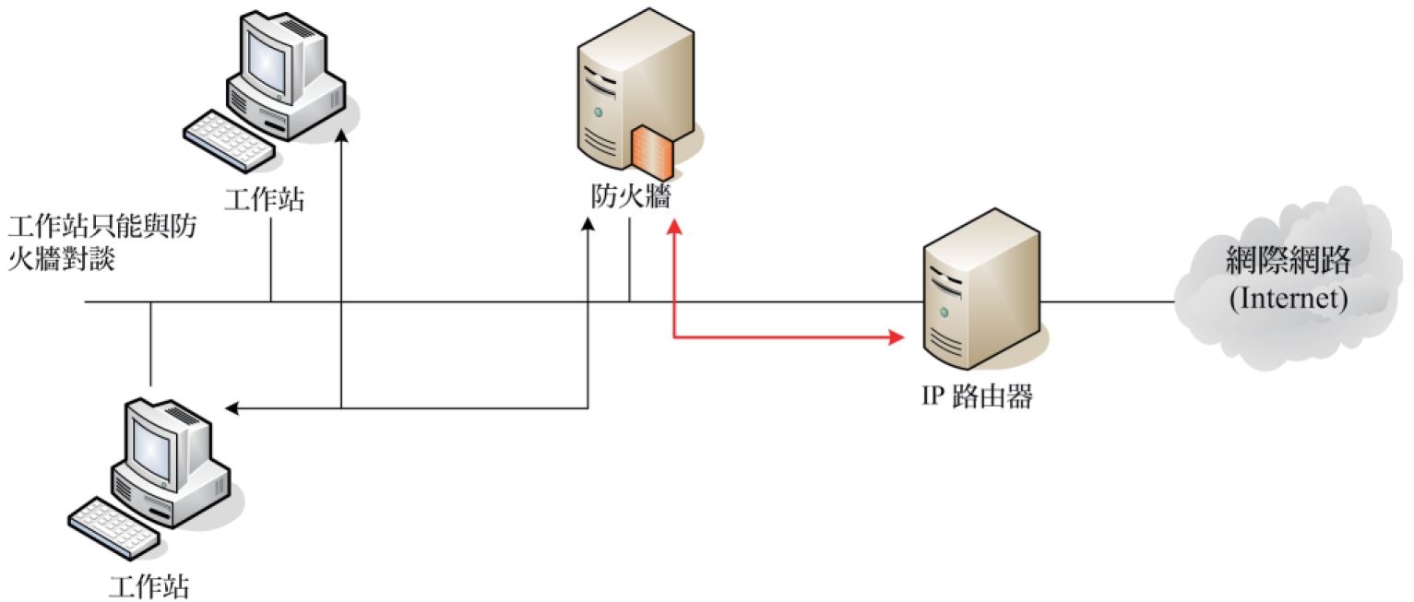
防火牆
防火牆 (firewall) 是一種用來分隔兩個不同網路的安全裝置，例如私人網路與網際網路，它會根據預先定義的規則過濾進出網路的封包，只有符合規則的封包才能通過，不符合規則的封包就予以丟棄，屬於「封包過濾型防火牆」。
防火牆又分為下列兩種：
硬體防火牆
軟體防火牆

Slide 27
代理人伺服器
代理人伺服器 (proxy server) 是在私人網路與網際網路之間擔任中介的角色，兩端的存取動作都必須透過代理人伺服器。

Slide 28
入侵偵測系統
相較於防毒軟體、防火牆或代理人伺服器是被動阻擋網路攻擊，入侵偵測系統 (IDS，intrusion detection system) 則是主動偵測網路攻擊，常用的入侵偵測方法如下：
異常統計偵測法 (statistical anomaly detection)
規則偵測法 (rule-based detection)
蜜罐 (honeypots)

